Slide 1
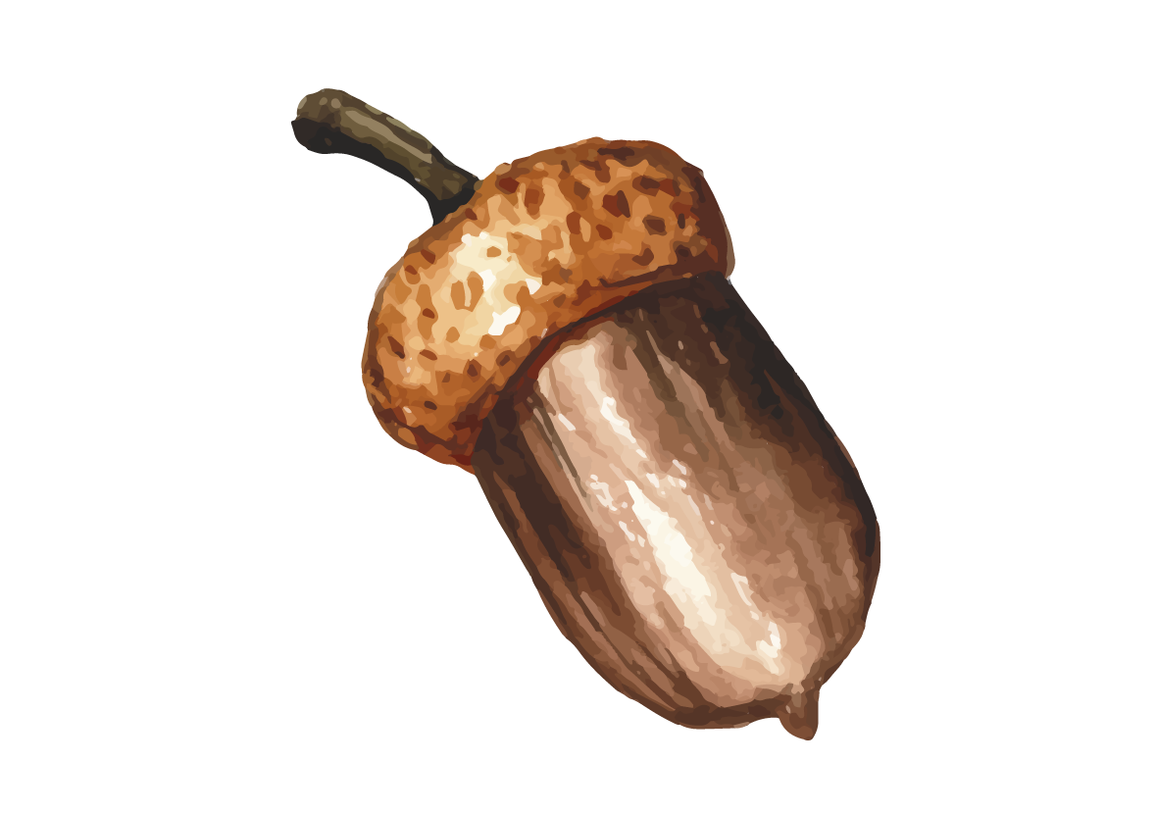
ACOLLIDA SETMANA 30-3 DE NOVEMBRE
Tardor, temps de castanyes.

Slide 2
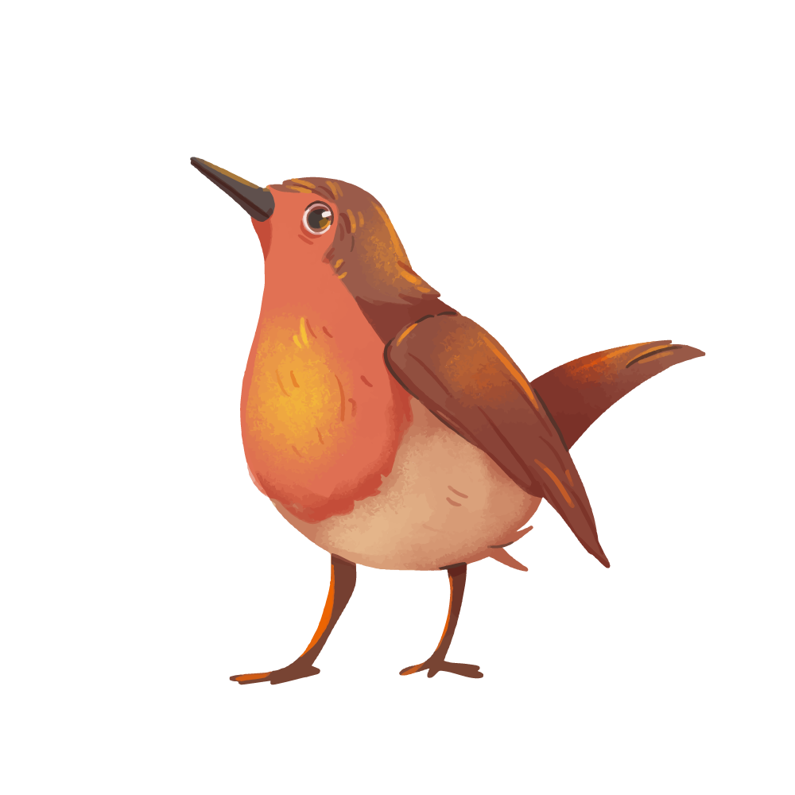
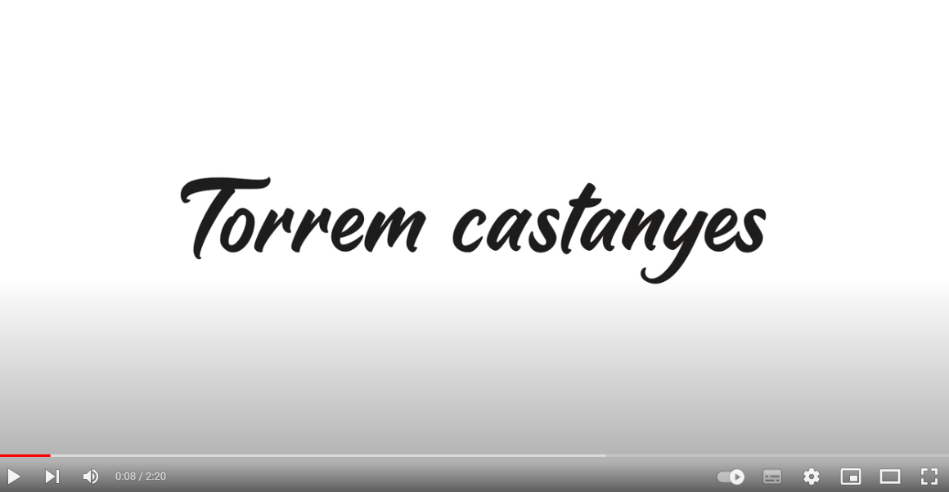
SAPS QUINA FESTA CELEBREM DEMÀ?
DILLUNS
Escolteu la cançó, que us donarà alguna pista!
Què fas tu, normalment, quan arriba la Castanyada?
Amb qui ho celebres?
Compartiu alguna cosa en especial?

Slide 3
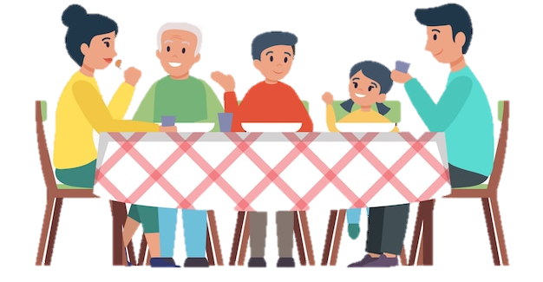
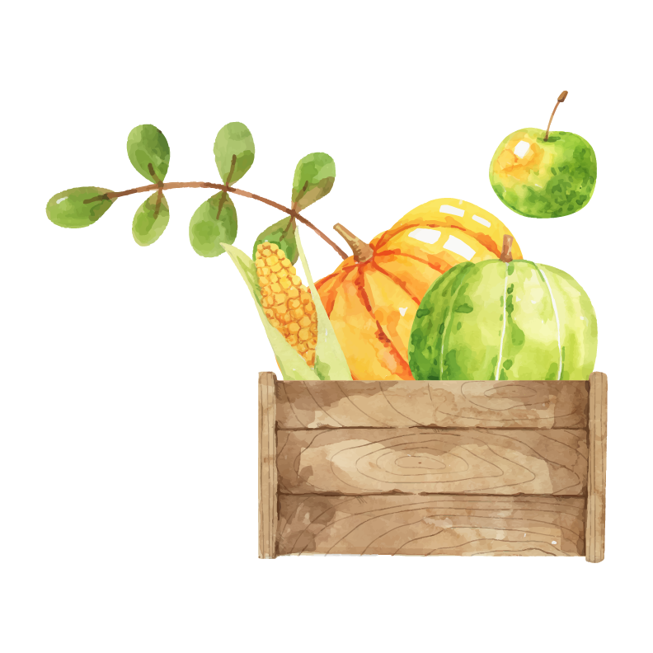
QUÈ VEUS EN AQUEST DIBUIX?
DIMARTS
Aquest família està compartint un moment, tot fent-se companyia els uns als altres la nit de la Castanyada:
De què deuen estar parlant? Hi ha algú que no faci cas a l’altre?
Mirem-los les cares, quina expressió tenen? Quin sentiment tenen?
Com et sents tu quan comparteixes taula amb la família? És important per a tu, estar amb ells?
Aprofita aquesta nit per estar en família i gaudir de la companyia del germà, de la germana, la tieta, de l’avi o del pare i la mare!

Slide 4
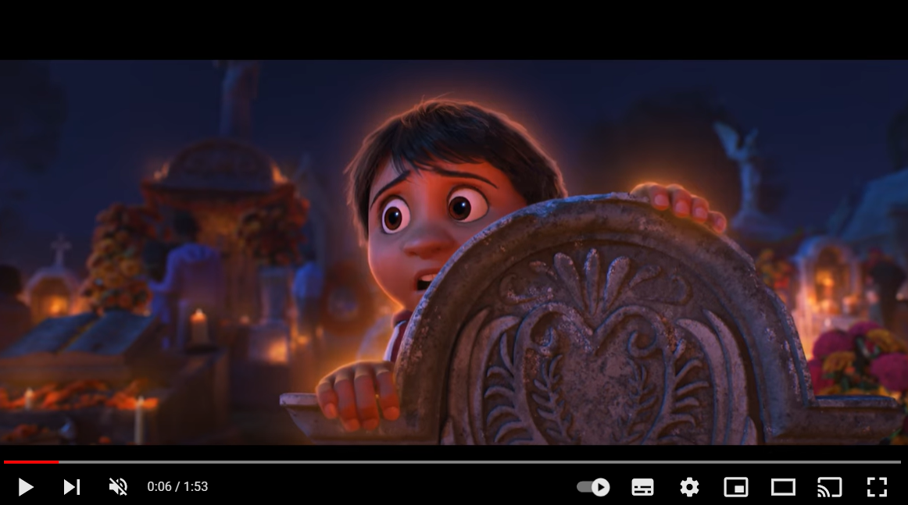
DIA DE TOTS SANTS
DIJOUS
Aquest dia, en què recordem als nostres difunts, a Mèxic el cel·lebren d’una manera molt diferent a la nostra. Què observes al video de la pel·lícula “Coco”?
Exacte! Els mexicans, acostumen a engalar les tombes dels seus familiars amb aliments, flors i música per a recordar-los amb emoció.

Slide 5
La tardor deixa caure les fulles, per tant, es tracta d’una estació que ens dóna l’oportunitat per pensar en el fet que, de vegades, tambés està bé deixar les coses marxar, com són els mals records, la ira, els pensaments negatius o la mandra. Quines “coses” més podem deixar anar?
DIVENDRES

